Slide 1

PLAN DE CONTINUIDAD DE NEGOCIO BASADO EN ISO22301:2012 PARA LA COAC “29 DE OCTUBRE” LTDA.
DEPARTAMENTO DE CIENCIAS DE LA COMPUTACIÓN
INGENIERÍA EN SISTEMAS E INFORMÁTICA
AUTORES: BERNARDO JEROME MEDINA MOREJÓN
OSCAR DAVID HERNÁNDEZ TIPÁN
DIRECTOR: ING. MARIO RON

Slide 2
CONTENIDO
1. Introducción
2. Objetivos
3. Situación Actual
4. Requerimiento Normativo
5. Justificación
6. Estándar ISO 22301
7. Metodología
8. Diseño y Aplicación
9. Plan de Comunicación de Crisis
10. Estrategias de Continuidad de Negocio
11. Procedimientos de Continuidad y Reanudación
12. Plan de Pruebas
13. Análisis de Resultados de Pruebas
14. Conclusiones
15. Recomendaciones

Slide 3
INTRODUCCIÓN
Cooperativa de Ahorro y Crédito “29 DE OCTUBRE”
34 Agencias a nivel nacional
40 cajeros
+ de 500 empleados
Normativas y Control
Solvencia, prudencia financiera, contable
Superintendencia de Economía Popular y Solidaria de Ecuador
Superintendencia de Bancos y Seguros

Slide 4
OBJETIVOS
Desarrollar un Plan de Continuidad de Negocio basado en ISO 22301:2012 para la Cooperativa de Ahorro y Crédito “29 de octubre” LTDA - Administración Central para mantener la disponibilidad de los servicios críticos provistos por la Dirección de Informática y Comunicaciones.
Evaluar los riesgos Informáticos
Determinar los servicios críticos
Analizar el impacto Operativo
Aplicar las normativas vigente de la Gestión de Riesgo Operativo y de Continuidad del Negocios

Slide 5

SITUACIÓN ACTUAL
En la actualidad la Cooperativa de Ahorro y Crédito 29 de Octubre LTDA. no tiene definido procedimientos y planes que permitan contemplar e implementar controles para disminuir los riesgos de incidencias de seguridad o desastres que afecten los servicios que ofrece la institución por lo que surge la necesidad de implementar un Plan de Continuidad de Negocio acorde a las necesidades institucionales y normativas para Instituciones del Sistema Financiero.

Slide 6
REQUERIMIENTO NORMATIVO
Superintendencia de Bancos. Libro I.- Normas Generales para las Instituciones del Sistema Financiero, Título X.- De la Gestión Y Administración De Riesgos, Capítulo V.- De La Gestión de Riesgo Operativo, Sección IV.- Continuidad Del Negocio
BCP
Estándar
Internacional
ISO 22301

Slide 7
JUSTIFICACIÓN
Las empresas están continuamente experimentando situaciones de emergencia o catástrofes que ponen en peligro las operaciones o servicios que éstas brindan, por lo que un Plan de Continuidad del Negocio (BCP) describe como reiniciar las operaciones críticas de la organización después de una interrupción.
El BCP se enfoca en recuperar los sistemas, operaciones y servicios críticos, por lo que es fundamental que cada Organización cuente con un Plan actualizado donde se detallen las estrategias de reanudación del negocio y permita proteger los procesos críticos y operativos del negocio, disminuyendo el impacto en pérdidas de tipo financiero, de información crítica del negocio, credibilidad y productividad.

Slide 8
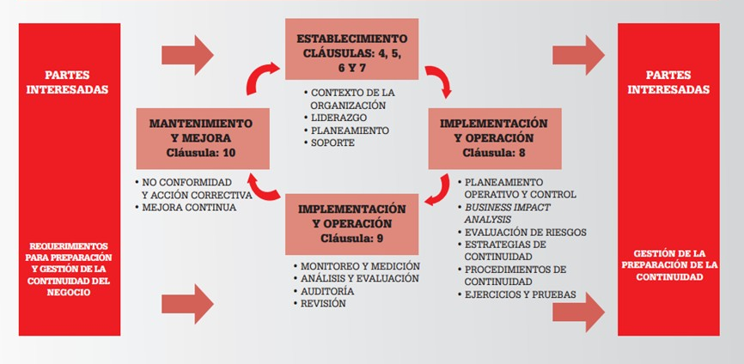
CICLO PDCA APLICADO AL PROCESO DE CONTINUIDAD DEL NEGOCIO

Slide 9
DOCUMENTACIÓN REQUERIDA POR LA ISO 22301:2012
Lista de requisitos legales
Política de la continuidad del negocio
Objetivos de la continuidad del negocio
Análisis del impacto en el negocio.
Estructura de respuesta a incidentes.
Evaluación de riesgos, incluido un perfil del riesgo.
Procedimientos de recuperación
Requerimientos Normativos
Políticas de Continuidad de Negocio COAC “29 DE OCTUBRE”
Objetivos alineados a COAC “29 DE OCTUBRE
BIA
Análisis de Riesgos COAC “29 DE OCTUBRE
Estrategias de Continuidad
Procedimientos de continuidad y reanudación

Slide 10
POLÍTICAS DE CONTINUIDAD DE NEGOCIO
Política de análisis de impacto del negocio
Política de infraestructura de Continuidad de Negocio
Política de pruebas
Políticas de capacitación y difusión
Política de activación de la Continuidad de Negocio
Política de Manejo de medios
Política de Mantenimiento
Política de registro de eventos de Continuidad de Negocio
Política de Aprovisionamiento de recursos Plan de Continuidad de Negocio
Política de Concientización, Conocimiento y Preparación de Plan de Continuidad de Negocio

Slide 11
COMITÉ DE CONTINUIDAD DE NEGOCIO
Gerencia
General
Subgerencia de Riesgos
Subgerencia Administrativa
Subgerencia Comercial
Subgerencia de Operaciones Y Tecnología
Dirección
Jurídica
Director de Talento Humano
Auditor interno
Jefe de Seguridad Integral
Director de Marketing
Director de Informática y Comunicaciones

Slide 12
METODOLOGÍA DE ANÁLISIS DE RIESGO

Slide 13
AMENAZAS
AMENAZA | NIVEL DE PROBABILIDAD | (P) | IMPACTO | (I) | SEVERIDAD DEL RIESGO | (P x I)
1.1 Fuego | Bajo | 2 | Alto | 4 | Alto | 8
1.3 Desastres Naturales | Bajo | 2 | Alto | 4 | Alto | 8
2.6 Corte de Suministro Eléctrico | Bajo | 2 | Alto | 4 | Alto | 8
2.8 Fallos de servicio de Comunicación | Medio | 3 | Muy alto | 5 | Muy alto | 15
2.10 Degradación de los Soportes de Almacenamiento de la Información | Muy bajo | 1 | Alto | 4 | Alto | 4
3.18 Caída del Sistema por agotamiento de recursos | Medio | 3 | Alto | 4 | Muy alto | 12
4.8 Acceso no autorizado | Bajo | 2 | Alto | 4 | Alto | 8
4.18 Denegación de servicio | Muy bajo | 1 | Alto | 4 | Alto | 4
NIVEL DE SEVERIDAD DEL RIESGO
Muy bajo | ACEPTABLE
Bajo
Medio
Alto | INACEPTABLE
Muy alto

Slide 14
BIA ANÁLISIS DE IMPACTO EN EL NEGOCIO
Servicios
Procesos
Tecnología
Proveedores

Slide 15
PROCESOS CRÍTICOS DIRECCIÓN DE INFORMÁTICA Y COMUNICACIONES
PROCESO | SUBPROCESO | CRITICIDAD
Planificación de gestión de tecnología de la información | Gestión integral de proyectos de tecnología de la información | No crítico
Gestión de plataforma tecnológica | Control y soporte de hardware y software | Crítico
Gestión de producción | Administración de servicios de tecnología de información | Crítico
Gestión de base de datos | Administración de base de datos | Crítico
Gestión de seguridad y control de la información | Seguridad y control de la información | Crítico
Gestión de desarrollo de software | Desarrollo e implementación de software | No crítico

Slide 16
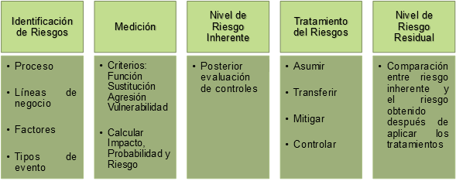
ANÁLISIS DE RIESGO

Slide 17
DISEÑO Y APLICACIÓN
BCP
Plan de Comunicación de Crisis
Estrategias de Continuidad de negocio
Procedimientos de Continuidad y Reanudación
Plan de Pruebas

Slide 18
PLAN DE COMUNICACIÓN DE CRISIS
ANTES
Actividades de Prevención y Preparación
DURANTE
Actividades de Control y operación alterna
Análisis de la situación
DESPUÉS
Actividades de Estabilización
Fin de la crisis, Evaluación y retroalimentación
Estrategias de comunicación de Crisis
Informar y dimensionar eventos de crisis
Planteamiento de estrategias de comunicación
Prioridades a la hora informar
Monitorear impacto de la crisis

Slide 19
ESTRATEGIAS DE CONTINUIDAD DE NEGOCIO
Estrategias a nivel de Personal
Estrategias a nivel de Recursos Tecnológicos
Estrategias a nivel de proveedores críticos
Estrategias a nivel de Infraestructura

Slide 20
PROCEDIMIENTOS DE CONTINUIDAD Y REANUDACIÓN
Comunicar
Ejecutar
Responsables de ejecutar los procedimientos de servicios afectados
Evaluar
Operatividad normal de los servicios
Causas del incidente y servicios
Daños ocasionados infraestructura
Proveedores y responsables de procedimientos
Comité de Continuidad
Solicitar a proveedores la aplicación de procedimientos de continuidad

Slide 21

PLAN DE PRUEBAS
Planificar Pruebas
Continuidad
Revisar y Aprobar
Comité de Continuidad
Ejecutar y Evaluar
Comité de Continuidad
Reanudación
Procedimientos
Apoyo
Responsables de Procedimientos de Continuidad

Slide 22
ANÁLISIS DE RESULTADOS DE PRUEBAS
ESCENARIO | ACTIVIDADES | TIEMPO INVERTIDO
Falla de servicio de comunicación | Comunicación | 5 minutos
 | Procedimientos de continuidad y reanudación | 20 minutos
 | Vuelta a la normalidad | 10 minutos
 | TOTAL | 35 minutos
Caída del sistema por agotamiento de recurso | Comunicación | 5 minutos
 | Procedimientos de continuidad y reanudación | 45 minutos
 | Vuelta a la normalidad | 10 minutos
 | TOTAL | 1 hora

Slide 23
CONCLUSIONES
La metodología de análisis de riesgo utilizada para este caso ha sido ajustada a la realidad económica de la empresa con sus riesgos particulares, orientada a la pérdida financiera soportable por la institución y alineada a las necesidades normativas e institucionales proporcionando beneficios para la protección de información e infraestructura.
El Análisis de Impacto en el Negocio BIA es la base fundamental para el desarrollo de este tipo de estudios por lo que su correcta realización asegura la correcta implementación del Plan de Continuidad de Negocio.

Slide 24
CONCLUSIONES
El éxito de un Plan de Continuidad del Negocio depende directamente del compromiso de la Alta Gerencia y de la colaboración de los funcionarios directamente involucrados con la continuidad.
La evaluación y mejora continua es indispensable para la correcta gestión de la continuidad del negocio con el fin de obtener un nivel de madurez aceptable para satisfacer las necesidades normativas e institucionales.

Slide 25
RECOMENDACIONES
Para futuros trabajos se debe utilizar la metodología de análisis de riesgo definida y alineada a la pérdida económica soportable por la Institución con sus riesgos particulares a fin de no mal gastar esfuerzos en una nueva personalización.
Actualizar permanentemente el Análisis de Impacto en el Negocio BIA en base de los cambios organizacionales que presente la Institución y de los nuevos riesgos en cuanto a amenazas y vulnerabilidades que se puedan suscitar.

Slide 26
RECOMENDACIONES
Mantener el interés y compromiso de la Alta Gerencia con la Continuidad del Negocio con el fin de tener facilidades para futuros análisis, simulacros y capacitaciones que involucren al personal de la Institución para generar una cultura de Riesgo y continuidad.
La Dirección de Informática y Comunicaciones debe realizar al menos 2 veces al año la revisión del plan de continuidad de negocio para evaluar su vigencia realizando simulacros y pruebas con el personal responsable para reforzar conocimientos y retroalimentar lo aprendido.

Slide 27
GRACIAS

